Slide 1
Профессии от А до Я

Slide 2
Словарь профессий

Slide 3
Бортинженер - Лицо, осуществляющее контроль за эксплуатацией и устранением неисправностей на борту воздушного судна
Аудитор - Осуществляет независимую проверку бухгалтерской и финансовой документации организаций и предприятий
Карикатурист - Художник, рисующий людей, события, факты в сатирическом или ироническом стиле
Делопроизводитель - Принимает, отправляет и сортирует документы, письма и другие деловые бумаги по степени важности
Офтальмолог - Врач, занимающийся постановкой диагноза и лечением заболеваний глаз

Slide 4
Закройщик - Мастер в ателье по ремонту и пошиву одежды по индивидуальным заказам
Инженер-системотехники - Специалист в сфере формирования и использования компьютерных информационных систем и технологий
Скобарь - Кузнец по изготовлению металлических скоб, гвоздей, подков, прутьев, а также торговец этими изделиями
Бутафор - Театральный художник, который изготавливает предметы для спектакля (оружие, мебель, трость, посуда и др.)
Энтомолог - Специалист-зоолог, изучающий насекомых в их естественной среде

Slide 5
Анаграммы

Slide 6
каратист => артистка
листовка => вокалист
истопник => синоптик
альков => коваль
овод + зал => водолаз
сад + тир => радист
кат + вода => адвокат
крот + пульс => скульптор
весло + деталь => следователь
торт + стирка => тракторист

Slide 7
Ребусы

Slide 8
Пример ребуса
к «О» буква «Н» - КОН
«ОДИН» - ДИ
- Т
«ЕРОМ» - ЕР
= Кондитер

Slide 9
Ребусы

Slide 10
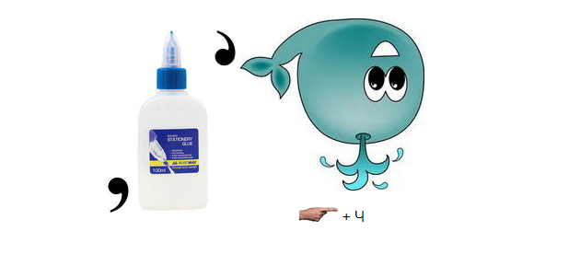
гимнаст
летчик
топограф

Slide 11
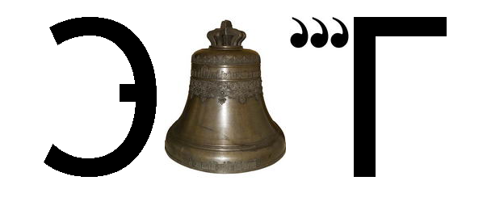
доктор
слесарь
эколог

Slide 12
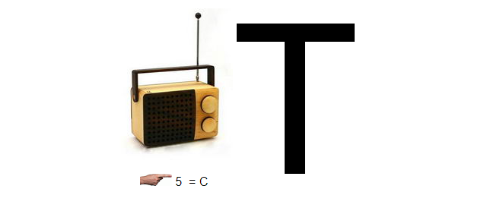
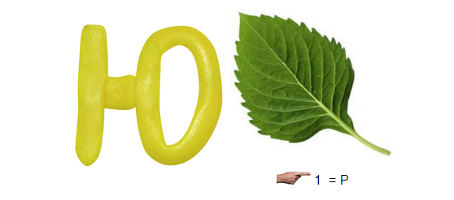
лесник
радист
юрист

Slide 13
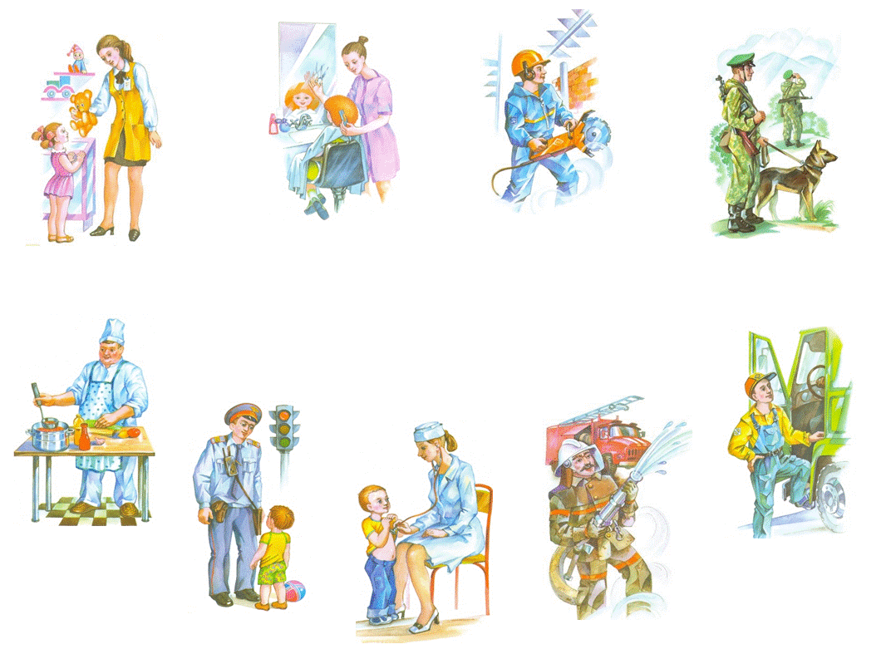
Своя игра

Slide 14
ПРОФИ-ТЕСТ «ВСЕ О ШКОЛЕ» | 10 | 20 | 30 | 40 | 50
ПРОМЫШЛЕННЫЙ ПЕТЕРБУРГ | 10 | 20 | 30 | 40 | 50
Загадки-обманки | 10 | 20 | 30 | 40 | 50
Синонимы | 10 | 20 | 30 | 40 | 50
Слова-слова… | 10 | 20 | 30 | 40 | 50
ОН/ОНА | 10 | 20 | 30 | 40 | 50
О профессиях с юмором | 10 | 20 | 30 | 40 | 50

Slide 15
Заведующий учебной частью
Как расшифровывается название школьной должности – завуч?
10

Slide 16
Сенсей
Как японцы обращаются к своему учителю?
20

Slide 17
Педагог
Как в Древних Афинах называли раба, сопровождавшего мальчика в школу?
30

Slide 18
Династия
Как называют семью тружеников, передающих из поколения в поколение профессию, мастерство и трудовые традиции?
40

Slide 19
Учитель
Представитель какой профессии в послереволюционной России назывался «ШКРАБом»?
50

Slide 20
Производство мороженого
10

Slide 21
Мясоперерабатывающее производство
20

Slide 22
Ювелирное производство
30

Slide 23
Производство обуви
40

Slide 24
Часовой завод
50

Slide 25
Композитор
Арий, опер сочинитель
Называется…
10

Slide 26
Пекари
Булки нам и калачи
Каждый день пекут…
20

Slide 27
Портной
Складки, карманы и ровненький кант –
Платье красивое сшил…
30

Slide 28
Лесник
Высадить новые саженцы в ельник
Снова отправится утром наш…
40

Slide 29
Гимнаст, эквилибрист, акробат
Под куполом цирка в опасный полет
Отправится смелый и сильный…
50

Slide 30
Дрессировщик
Укротитель
10

Slide 31
Курьер
Посыльный
20

Slide 32
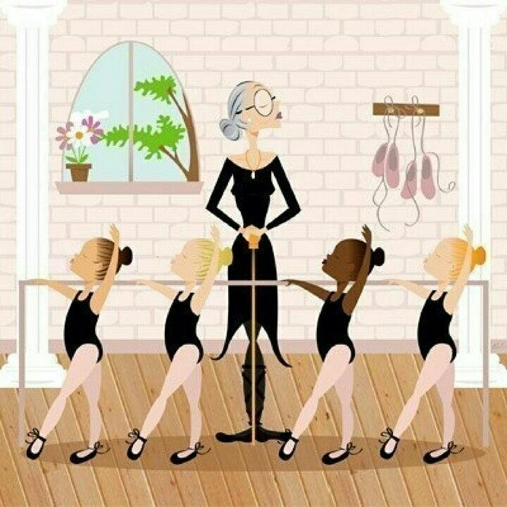
Балетмейстер
Хореограф
30

Slide 33
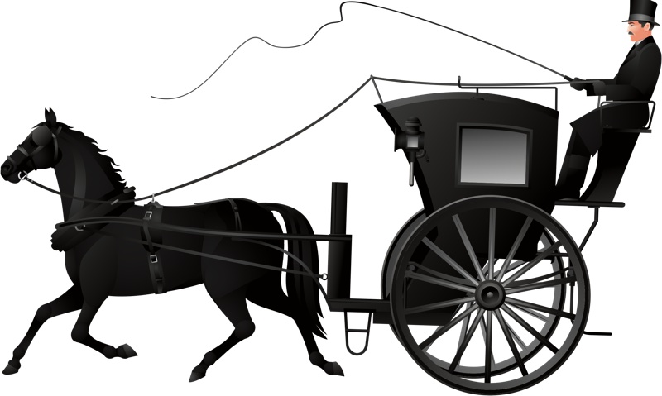
Возница, извозчик
Кучер
40

Slide 34
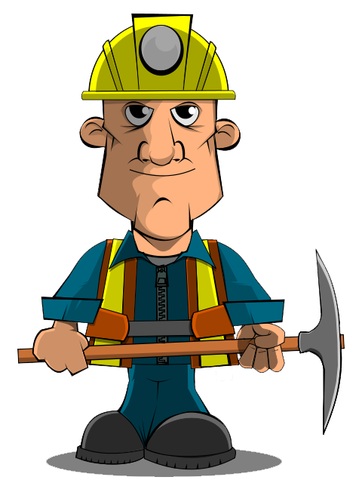
Рудокоп
Шахтер
50

Slide 35
Артист, актер
костюм
грим
премьера
аплодисменты
театр
зрители
сцена
10

Slide 36
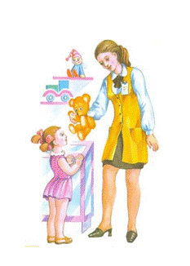
Воспитатель
прогулка
сон
игра
дети
хоровод
утренник
20

Slide 37
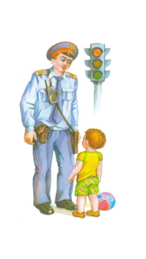
Полицейский
смелость
закон
погоня
сила
правопорядок
30

Slide 38
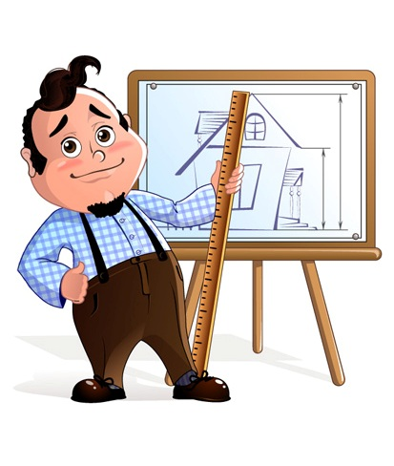
Архитектор, инженер
здания
проект
чертеж
конструкции
40

Slide 39
Библиотекарь
тишина
фонд
каталоги
50

Slide 40
Доктор
Он - доктор
Она - ?
10

Slide 41
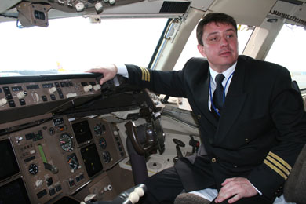
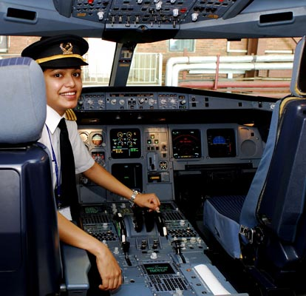
Пилот
Он - пилот
Она - ?
20

Slide 42
Стюард
Она - стюардесса
Он - ?
30

Slide 43
Поэтесса
Он - поэт
Она - ?
40

Slide 44
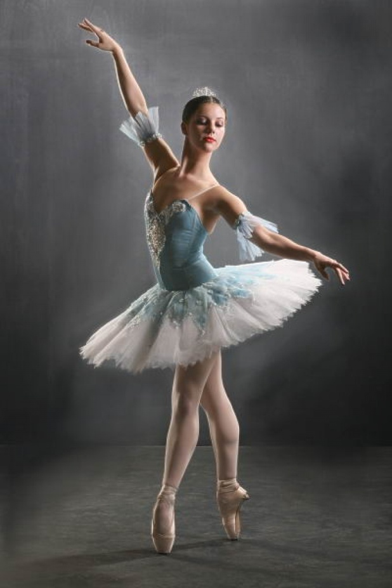
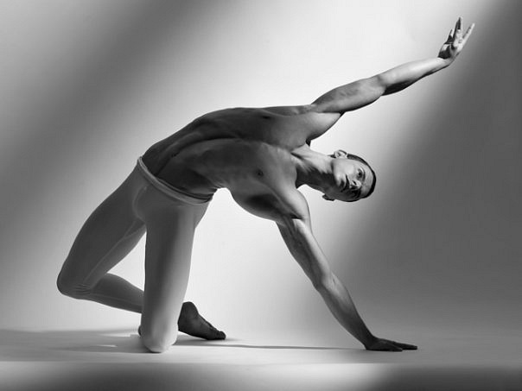
Артист балета, танцовщик
Он - ?
Она - балерина
50

Slide 45
Парикмахер
Перед кем все люди снимают шляпу?
10

Slide 46
Пилот, летчик
Какой водитель смотрит свысока?
20

Slide 47
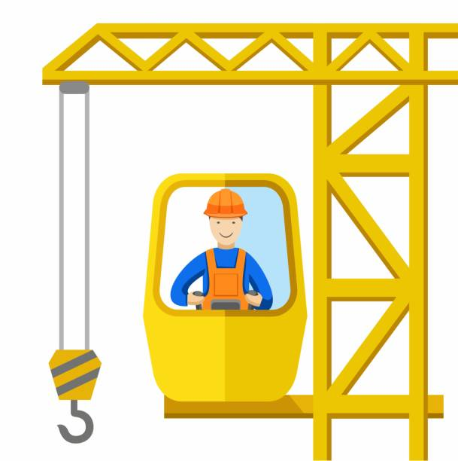
Крановщик
На работе день-деньской
Он командует рукой.
Поднимает та рука
Сто пудов под облака
30

Slide 48
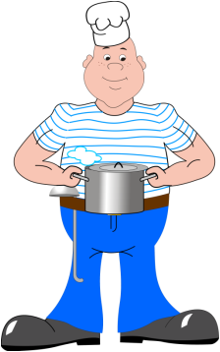
Кок
Водоплавающий кулинар
40

Slide 49
Водолаз
Его работа в глубине, на самом дне,
Его работа в темноте и тишине.
Но кто же он, ответьте на вопрос,
Не космонавт, а ходит среди звезд?
50

